Slide 1
QT界面

Slide 2
操作员界面点击顺序
界面1 ->（点击登录）有正在进行的工单就进入界面2，没有进入界面4
界面（2~8） ->（点击登出）界面1
界面4 ->（点击工单管理、设备点检、设备保养、故障报修）界面 5、6、7、8
界面2 ->（点击详情）界面3
界面2、5、6、7、8 ->（点击返回）界面4
界面3 ->（点击返回）界面2

Slide 3
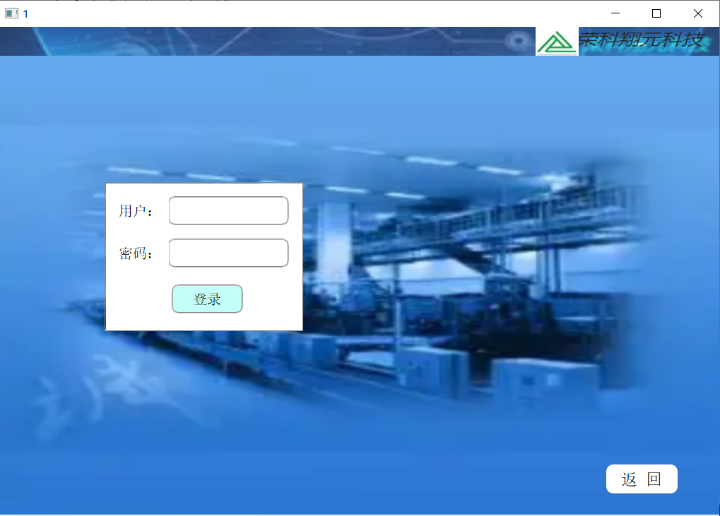
操作员登陆界面
Notes:
操作员的登录界面1
按钮：
通过刷卡或输入密码点击登录的两种方式登录成功进入到界面2
点击返回退回到之前的界面
json：
点击登录：

Slide 4
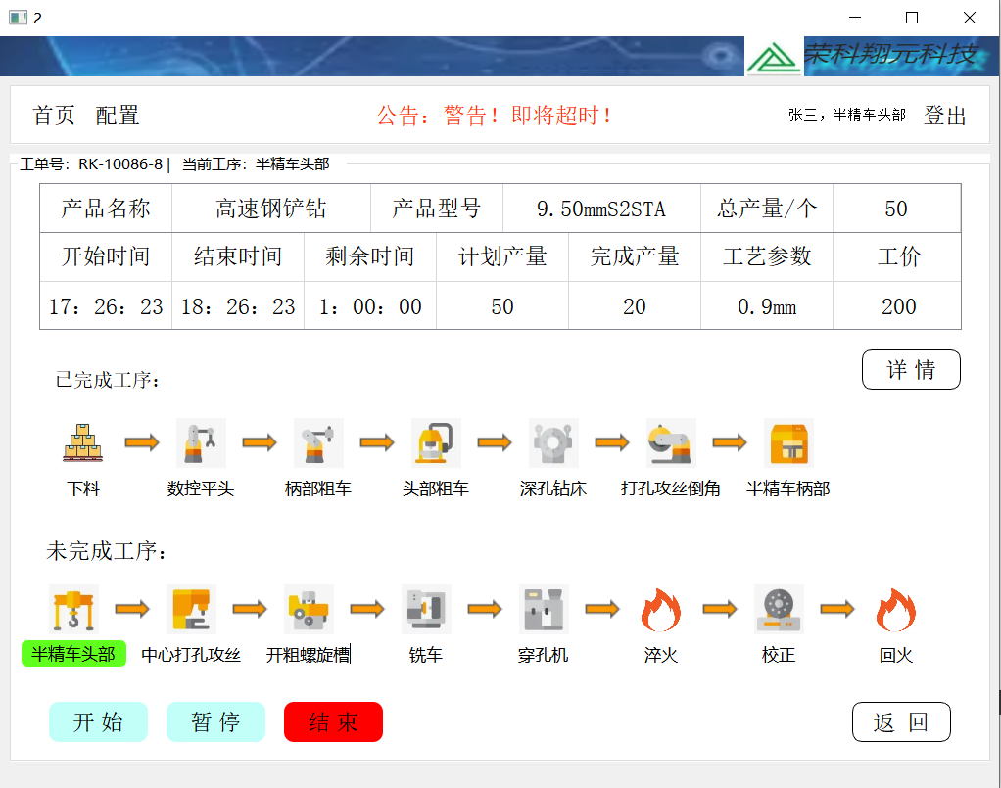
工序界面
Notes:
工序界面2
按钮：
点击详情跳转到功能首页界面4
点击返回跳转到工序参数Sop界面3

Slide 5
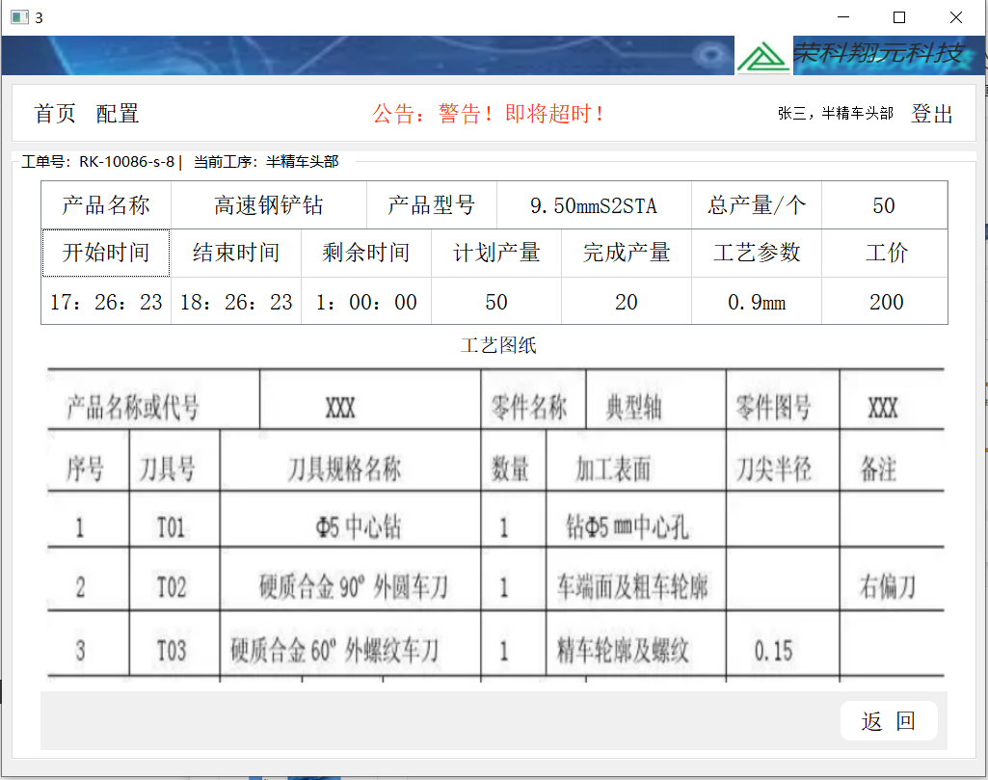
工序参数Sop界面
Notes:
工序参数Sop界面3
按钮：
点击返回跳转到工序界面2

Slide 6
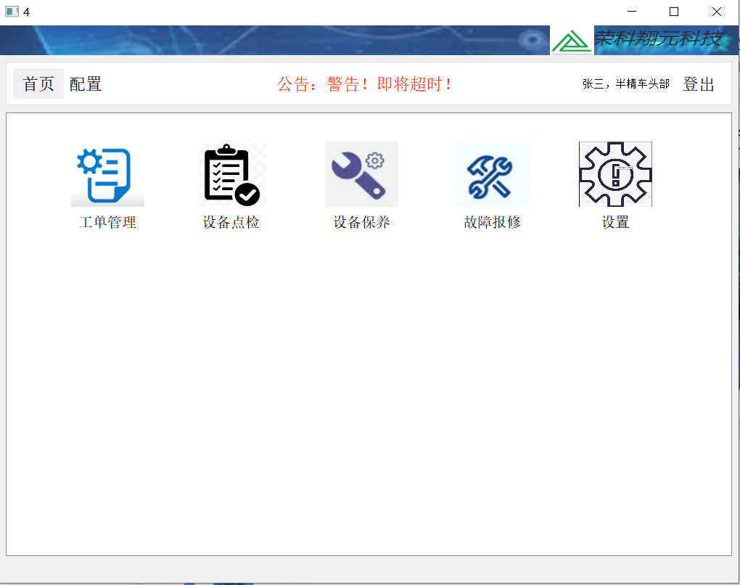
操作员功能首页界面
Notes:
操作员功能首页界面4
按钮：
点击工单管理按键进入界面 5
点击设备点检按键进入界面 6
点击设备保养按键进入界面 7
点击故障报修按键进入界面 8

Slide 7
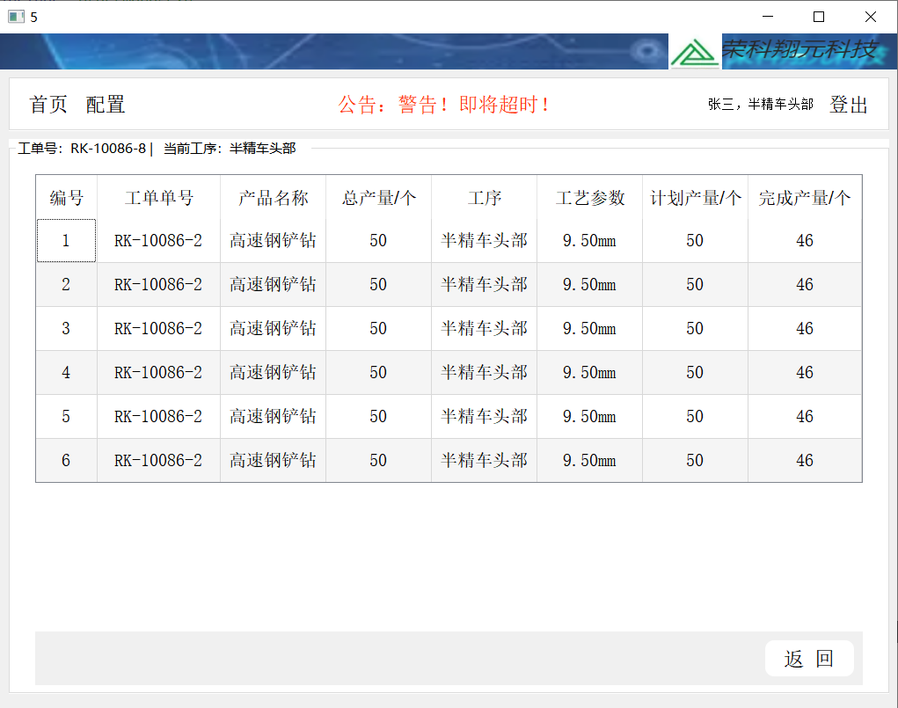
工单管理界面
Notes:
工单管理界面5
按钮：
点击返回跳转到功能首页界面4

Slide 8
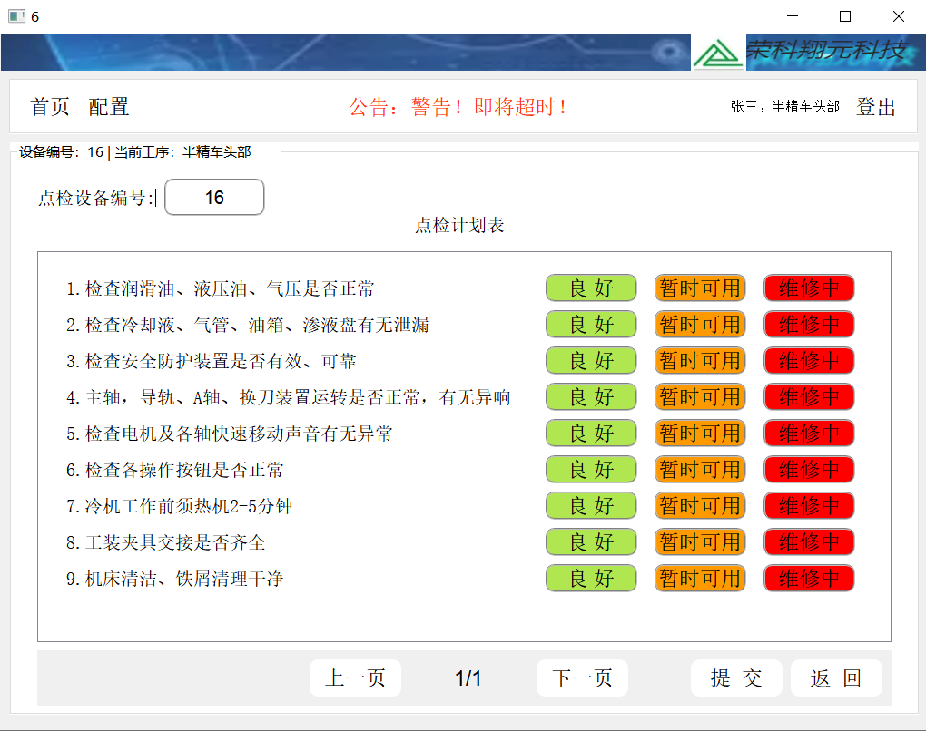
设备点检界面
Notes:
设备点检界面6
按钮：
点击返回跳转到功能首页界面4
点击提交跳转到功能首页界面4
json：
点击提交：

Slide 9
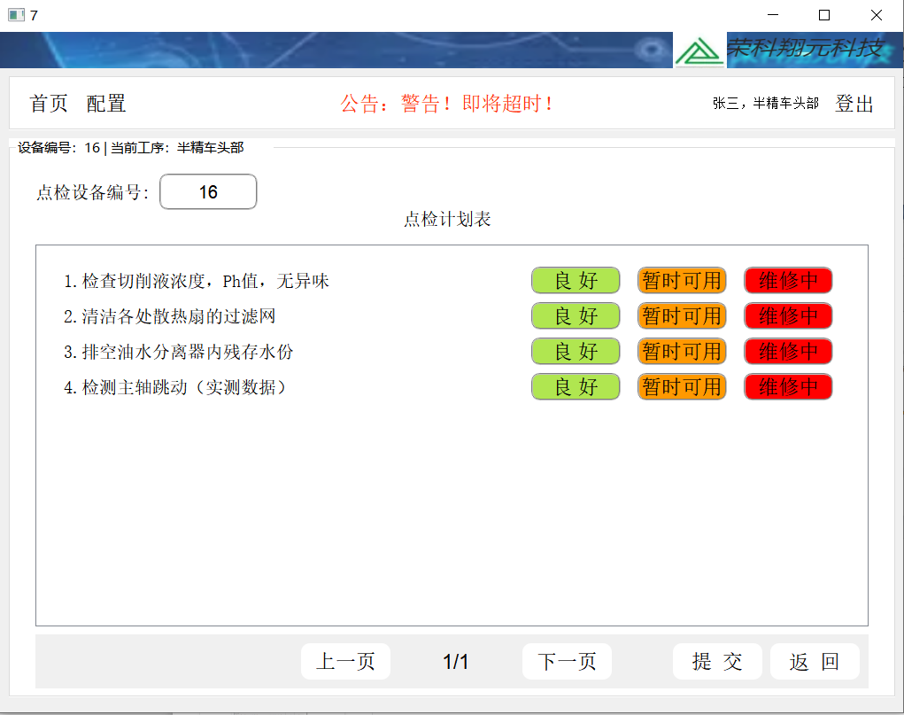
设备维保养界面
Notes:
设备保养界面7
按钮：
点击返回跳转到功能首页界面4
点击提交跳转到功能首页界面4
json：
点击提交：

Slide 10
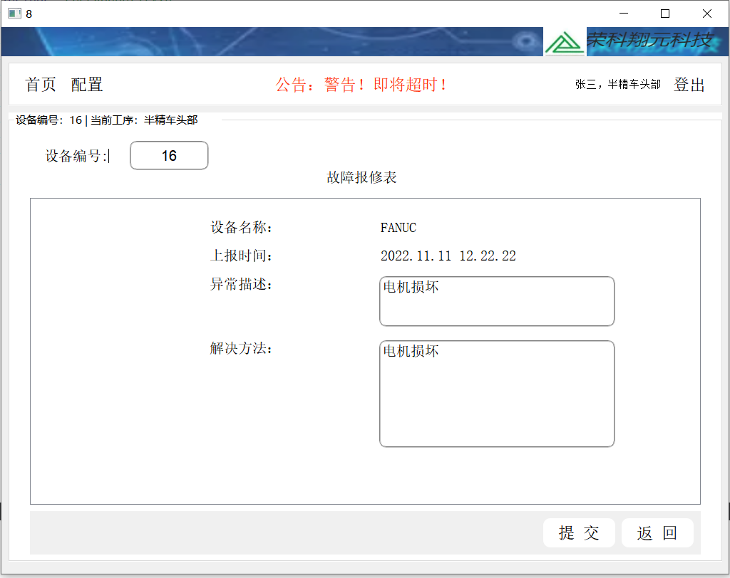
设备报修界面
Notes:
设备报修界面8
按钮：
点击返回跳转到功能首页界面4
点击提交跳转到功能首页界面4
json：
点击提交：

Slide 11
质检员界面点击顺序
界面1 ->（点击登录）有待质检工单进入界面2，没有进入界面4
界面2、3 ->（点击登出）界面1
界面4 ->（点击各个功能按键）界面2
界面2 ->（点击提交）界面3
界面2 ->（点击返回）界面4
界面3 ->（点击返回）界面2

Slide 12
质检员登陆界面
Notes:
质检员的登录界面1
按钮：
通过刷卡或输入密码点击登录的两种方式登录成功进入到界面2
点击返回退回到之前的界面
json：
点击登录：

Slide 13
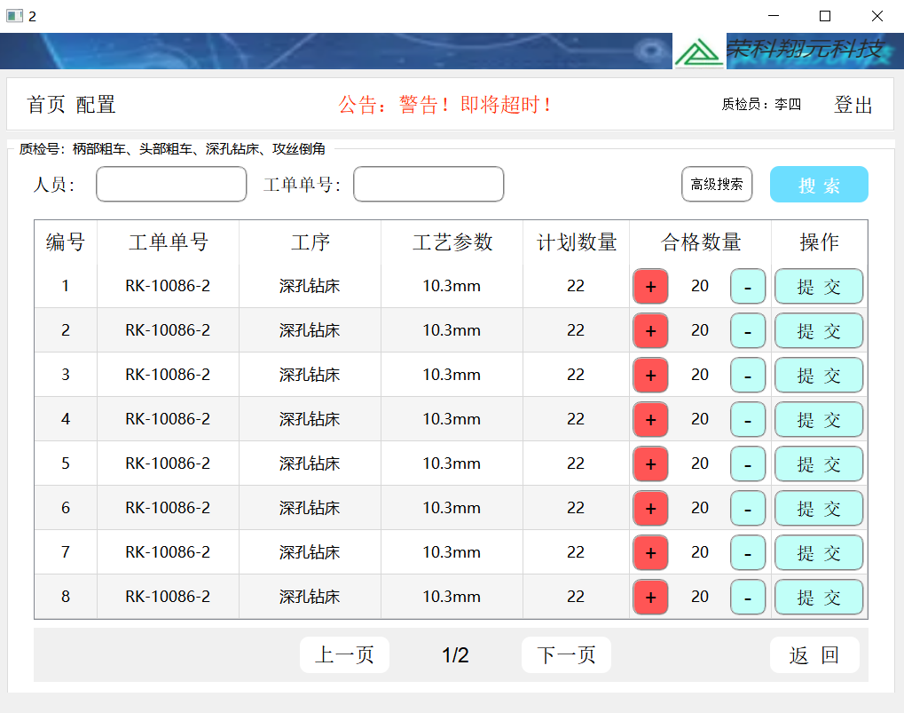
质量检测界面
Notes:
质量检测界面2
按钮：
点击提交后若是计划数量大于合格数量就进入到界面3
点击返回进入界面4
json：
点击提交：

Slide 14
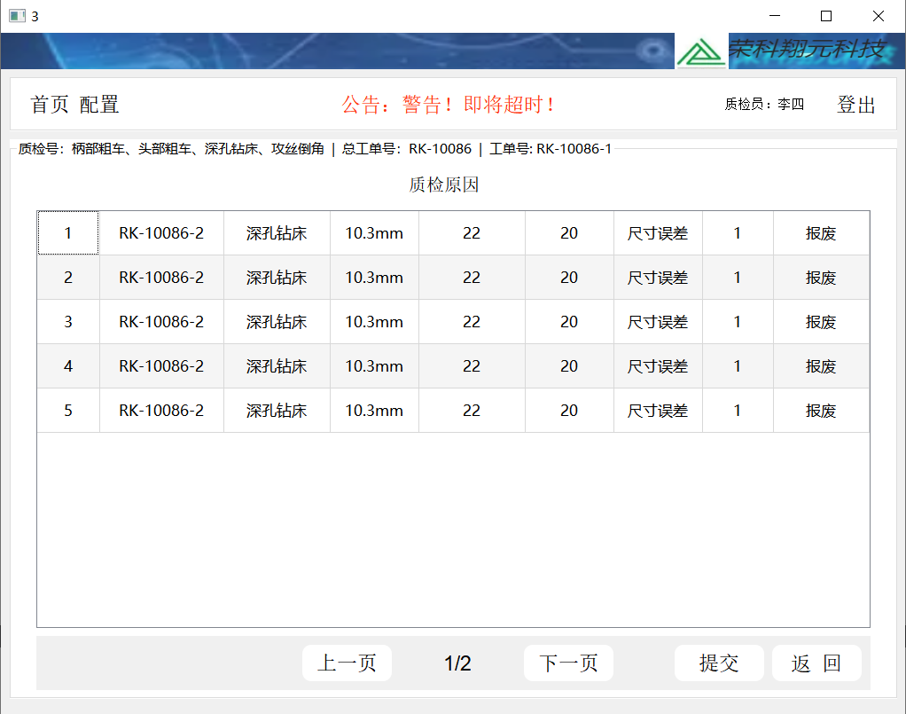
质检原因界面
Notes:
质检原因界面3
按钮：
点击返回进入界面2
点击提交进入界面2
json：
点击提交：

Slide 15
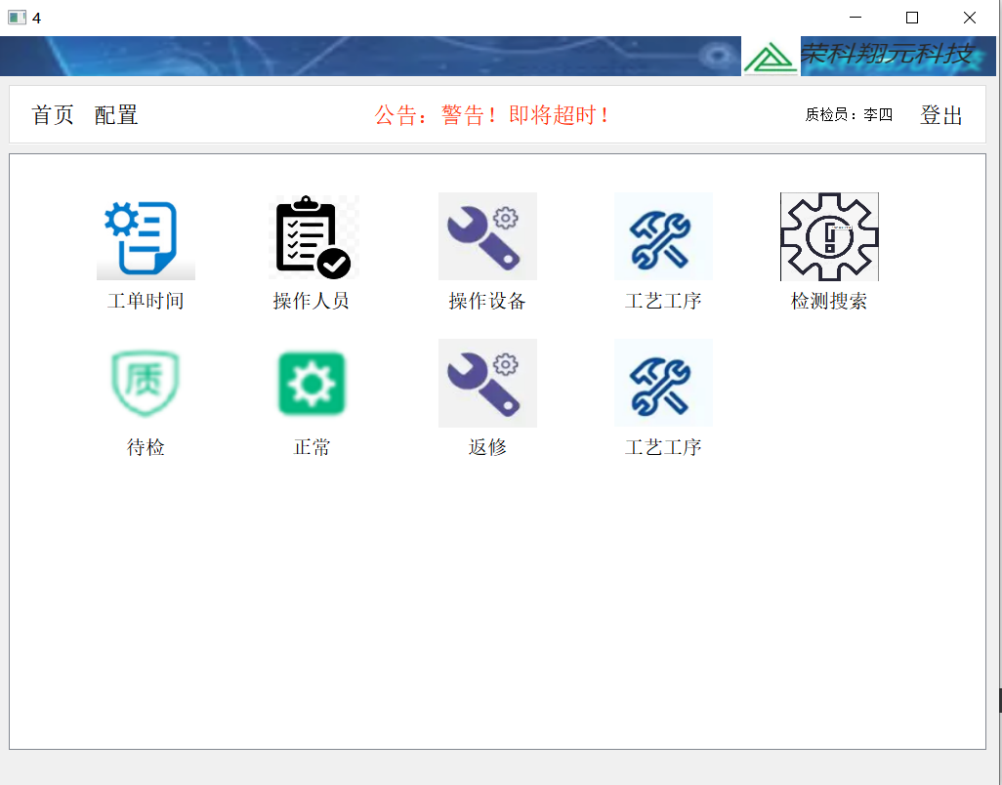
质检员功能首页界面
Notes:
质检员功能首页界面4
按钮：
点击各个功能按键进入界面2

